Slide 1
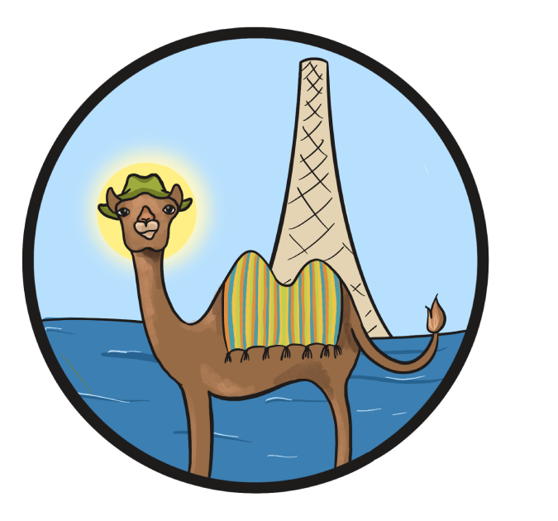




LLM Agent 代表性工作演进路线（2022—2025）
从推理与行动出发，扩展到自主执行、记忆反思、协作与复杂任务
按首次公开月份排序 · 论文采用预印本v1；AutoGPT采用官方演示月 · 横轴非等比例
ReAct
CAMEL
MetaGPT
VideoMind
Tool-R1
AutoGPT
Generative
Agents
Mixture-of-
Agents
BrowseMaster
2022.10
2023.03
2023.03
2023.04
2023.08
2024.06
2025.03
2025.08
2025.09
推理 × 行动
角色对话协作
流程化多角色协作
多模态视频推理
强化学习工具使用
交替组织推理与行动
利用观察更新决策
通过角色扮演式对话
探索多智能体合作
以标准流程组织分工
实现协作式软件开发
结合规划、定位验证
实现时序定位推理
用样本高效强化学习
优化多步工具使用
自主连续执行
记忆、反思与规划
多模型分层聚合
复杂网页检索
任务分解与工具调用
支持连续自主执行
用记忆、反思与规划
模拟虚拟角色行为
分层聚合多模型回答
以协作改善生成结果
规划与执行模块分工
结合代码化网页搜索
内容据 Farooq et al., Information Fusion 136 (2026), 104444 作者公开时间轴筛选；日期逐项重核。详细来源见备注与 references.md。
能力持续拓展，技术路线长期并行；以上为代表性节点，不是线性替代关系。
Notes:
建议讲解4—6分钟。先沿红线说明九项工作的首次公开月份，再按能力主线串联，不把横向距离理解为真实时间间隔。
早期ReAct组织推理、行动与观察；AutoGPT展示连续任务执行；CAMEL和Generative Agents分别扩展角色协作及记忆反思；MetaGPT用标准操作流程约束多角色开发；MoA探索多模型分层聚合；VideoMind面向时间定位视频推理；BrowseMaster面向复杂网页信息检索；Tool-R1探索强化学习优化工具使用。
这些方向从早期就交织发展；CAMEL早于Generative Agents，不人为调整顺序以迁就能力叙事。MoA主要是多模型响应聚合，不应等同于具备环境行动的自主Agent。MetaGPT节点采用2023年论文v1，不能说其项目到2024年才出现。BrowseMaster不是BrowserMaster，也不应表述成通用GUI自动化。
原图来源核实：作者官方仓库itsazibfarooq/agenticEvaluation中提供一致内容的timeline.png，README所列DOI与用户提供相同；其图注称这是2023—2025代表性系统的示意时间轴。出版商与TechRxiv正文在本环境返回403，未逐字核定正式版Figure 1图注。所有所选工作均来自原图，没有新增论文。月份依据预印本编号、作者项目和交叉书目；未虚构未直接核对的日级提交日期。
论文来源：https://doi.org/10.1016/j.inffus.2026.104444
作者时间轴：https://github.com/itsazibfarooq/agenticEvaluation/blob/main/static/images/timeline.png
ReAct｜2022.10｜论文v1｜ICLR 2023
交替组织推理与行动利用观察更新决策
https://arxiv.org/abs/2210.03629
官方实现：https://github.com/ysymyth/ReAct
AutoGPT｜2023.03｜官方演示｜开源项目；官方演示2023-03-30
任务分解与工具调用支持连续自主执行
https://github.com/Significant-Gravitas/AutoGPT
官方实现：https://github.com/Significant-Gravitas/AutoGPT
CAMEL｜2023.03｜论文v1｜NeurIPS 2023
通过角色扮演式对话探索多智能体合作
https://arxiv.org/abs/2303.17760
官方实现：https://github.com/camel-ai/camel
Generative Agents｜2023.04｜论文v1｜UIST 2023
用记忆、反思与规划模拟虚拟角色行为
https://arxiv.org/abs/2304.03442
官方实现：https://github.com/joonspk-research/generative_agents
MetaGPT｜2023.08｜论文v1｜ICLR 2024；本页用论文v1时间，非项目最早代码时间
以标准流程组织分工实现协作式软件开发
https://arxiv.org/abs/2308.00352
官方实现：https://github.com/FoundationAgents/MetaGPT
Mixture-of-Agents｜2024.06｜论文v1｜本页采用2024年预印本口径
分层聚合多模型回答以协作改善生成结果
https://arxiv.org/abs/2406.04692
官方实现：https://github.com/togethercomputer/MoA
VideoMind｜2025.03｜论文v1｜作者技术报告2025-03-17；后续会议时间不作本页年份
结合规划、定位验证实现时序定位推理
https://arxiv.org/abs/2503.13444
官方实现：https://github.com/yeliudev/VideoMind
BrowseMaster｜2025.08｜论文v1｜2025年预印本；不是BrowserMaster或通用GUI点击模型
规划与执行模块分工结合代码化网页搜索
https://arxiv.org/abs/2508.09129
官方实现：https://github.com/sjtu-sai-agents/Browse-Master
Tool-R1｜2025.09｜论文v1｜2025年预印本；不是VTool-R1
用样本高效强化学习优化多步工具使用
https://arxiv.org/abs/2509.12867
官方实现：https://github.com/YBYBZhang/Tool-R1
图标采用官方仓库真实素材；AutoGPT采用当前官方品牌标识作项目识别，不声称它是2023年首发时使用的版本。无专属图标的项目采用可编辑规范文字名称。

